Slide 1
Let’s prosses
Was there something new that you were surprised by\Takeaway?
What feelings does this bring to your relationship with the Israeli society?
What parts\points of you in the movie were you able to connect to?
Can this happen today in Israel? In the United States?

Slide 2
Killing a king (\ a leader)
In what way (if at all) does ‘killing a king’ change the course of history?
Who is affected by the murder (world\community\civilization …)

Slide 3
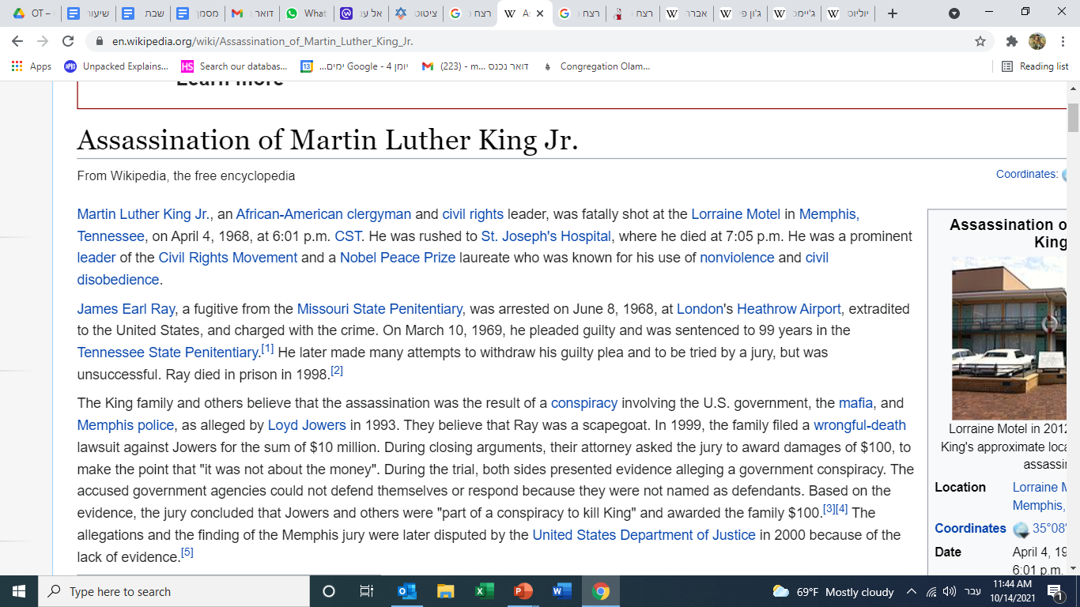

Slide 5
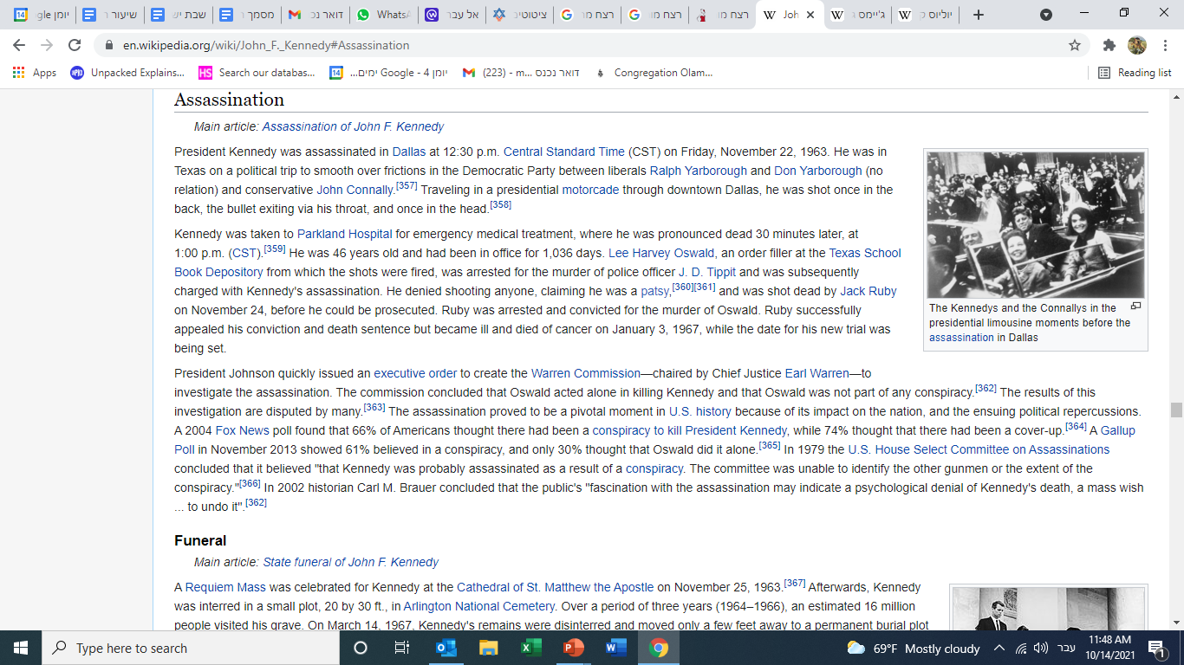

Slide 6
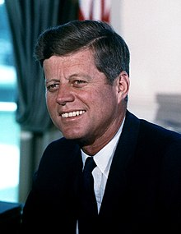

Slide 7
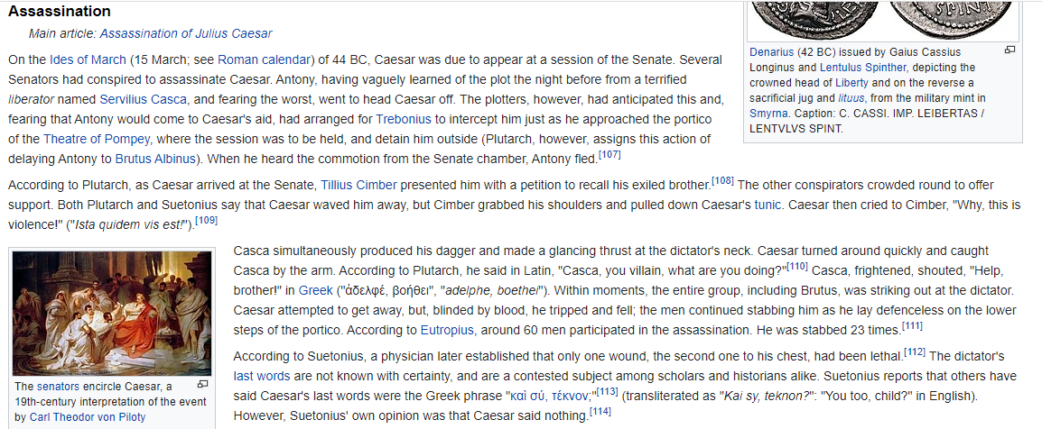

Slide 8
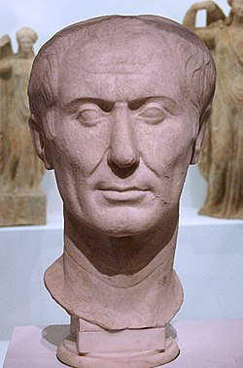

Slide 9
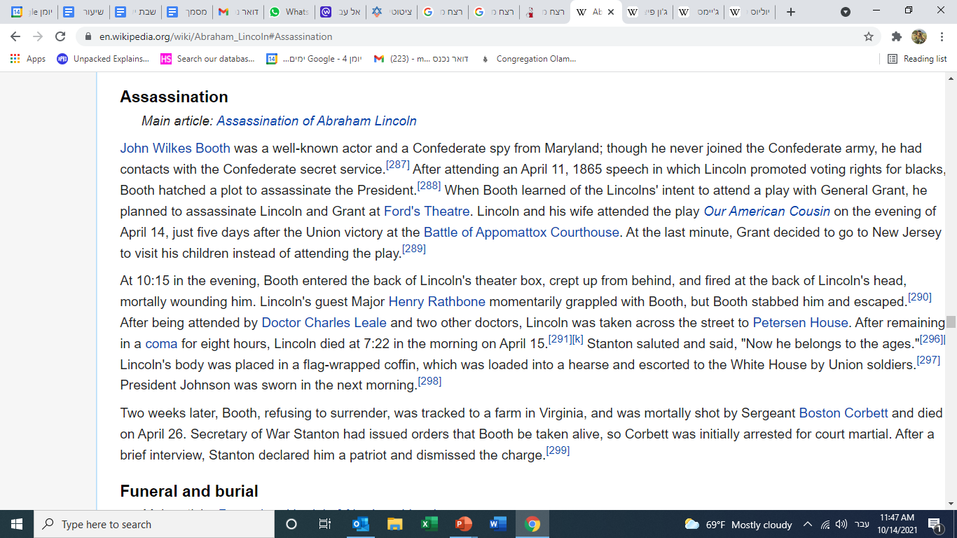

Slide 10
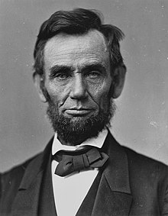

Slide 11
O Captain, My Captain!/ Walt Whitman
O captain, my captain, the fearful trip is done.
The ship has weather'd every rack, the prize we sought is won, The port is near, the bells I hear, the people all exulting, While follow eyes the steady keel, the vessel grim and daring; But O heart! heart! heart! O the bleeding drops of red, Where on the deck my Captain lies, Fallen cold and dead.
O Captain! my Captain! rise up and hear the bells; Rise up--for you the flag is flung--for you the bugle trills, For you bouquets and ribbon'd wreaths--for you the shores a-crowding, For you they call, the swaying mass, their eager faces turning; Here Captain! dear father! This arm beneath your head! It is some dream that on the deck, You've fallen cold and dead.
My Captain does not answer, his lips are pale and still, My father does not feel my arm, he has no pulse nor will, The ship is anchor'd safe and sound, its voyage closed and done, From fearful trip the victor ship comes in with object won; Exult O shores, and ring O bells! But I with mournful tread, Walk the deck my Captain lies, Fallen cold and dead.
רב חובל/ מילים פול וויטמן-תרגום ולחן: נעמי שמר
הו רב - חובל, קברניט שלי, סופה כבר שככה אל הנמל שבעת - קרבות חותרת ספינתך זרי - פרחים, פעמונים, המון אדם צוהל כאשר ספינת הקרב שלך קרבה אל הנמל
אבוי ליבי ליבי ליבי הו כתם דם שותת באשר רב - החובל שלי צונח קר ומת ליבי ליבי ליבי הו כתם דם שותת
הו רב-חובל, קברניט שלי, הקשב לקול פעמון לך כל הדגלים כולם, לך תרועות המון רק לכבודך ביום חגך ינוע הקהל ובקולם תקוות - עולם לנס המיוחל
אבוי ליבי ליבי ליבי הו כתם דם שותת באשר רב - החובל שלי צונח קר ומת ליבי ליבי ליבי הו כתם דם שותת
הו רב - חובל, אבי שלי, זרועי תתמוך ראשך סיוט הוא לראותך פתאום נופל על סיפונך רב - החובל אינו עונה, שפתיו חוורו אילמות הוא לא יחוש מגע - ידי הוא לא ייתן לי אות
אבוי ליבי ליבי ליבי הו כתם - דם שותת באשר רב - החובל שלי צונח קר ומת ליבי ליבי ליבי הו כתם - דם שותת
עוגנת הספינה לבטח, המסע הושלם נוצחו כל סכנות הדרך, כל אימי - הים כשבנמל קהל יצהל אני אצעד אבל על הסיפון עליו נפל אבי, רב – החובל

Slide 12
And in the Jewish world-

Slide 13
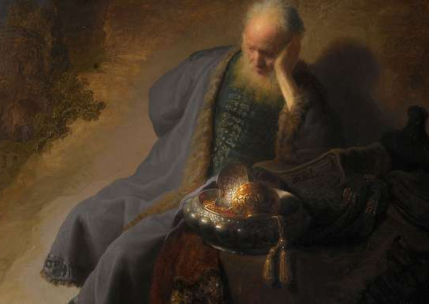
Gdaliyah
At the instigation of the king of neighboring Ammon, a group led by Ishmael son of Nethaniah assassinated Gedaliah and went on to murder a group that had come to mourn Gedaliah. Then they gathered the rest of the people who remained in Mitzpah, including members of the royal family, and fled toward Ammon. A group of Gedaliah loyalists, however, intercepted Ishmael and rescued the prisoners.

Slide 14
So how can we repair?
What ways should we use to fix this tear?
But before we get in to that – who is “we”- Is this an Israeli-history event? Is this a Jewish memorial day? What can happen if we forget as a people about this event?

Slide 15
Israel remembers
Arab&Jewish memorial service
National assembly
Memorial service at school
Yizchak’s candle memorial candle lighting
Asefa Israelit!

